Slide 1
TENSIONES POR LAS QUE ATRAVIESAN LOS DOCENTES del profesorado de matemática
IES 9-009

Slide 2
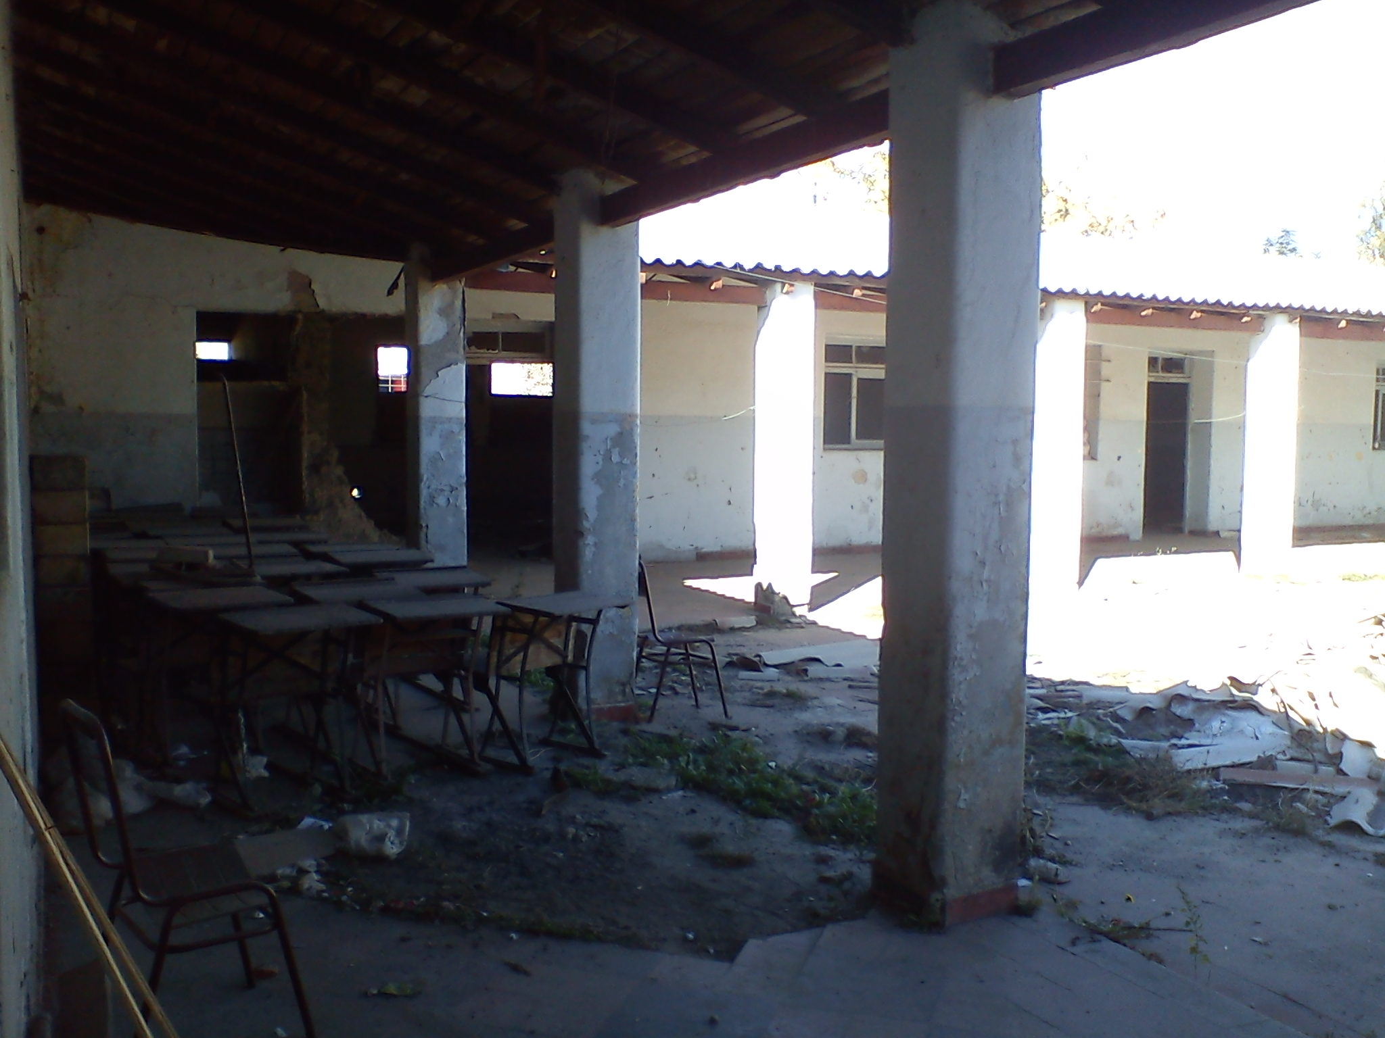
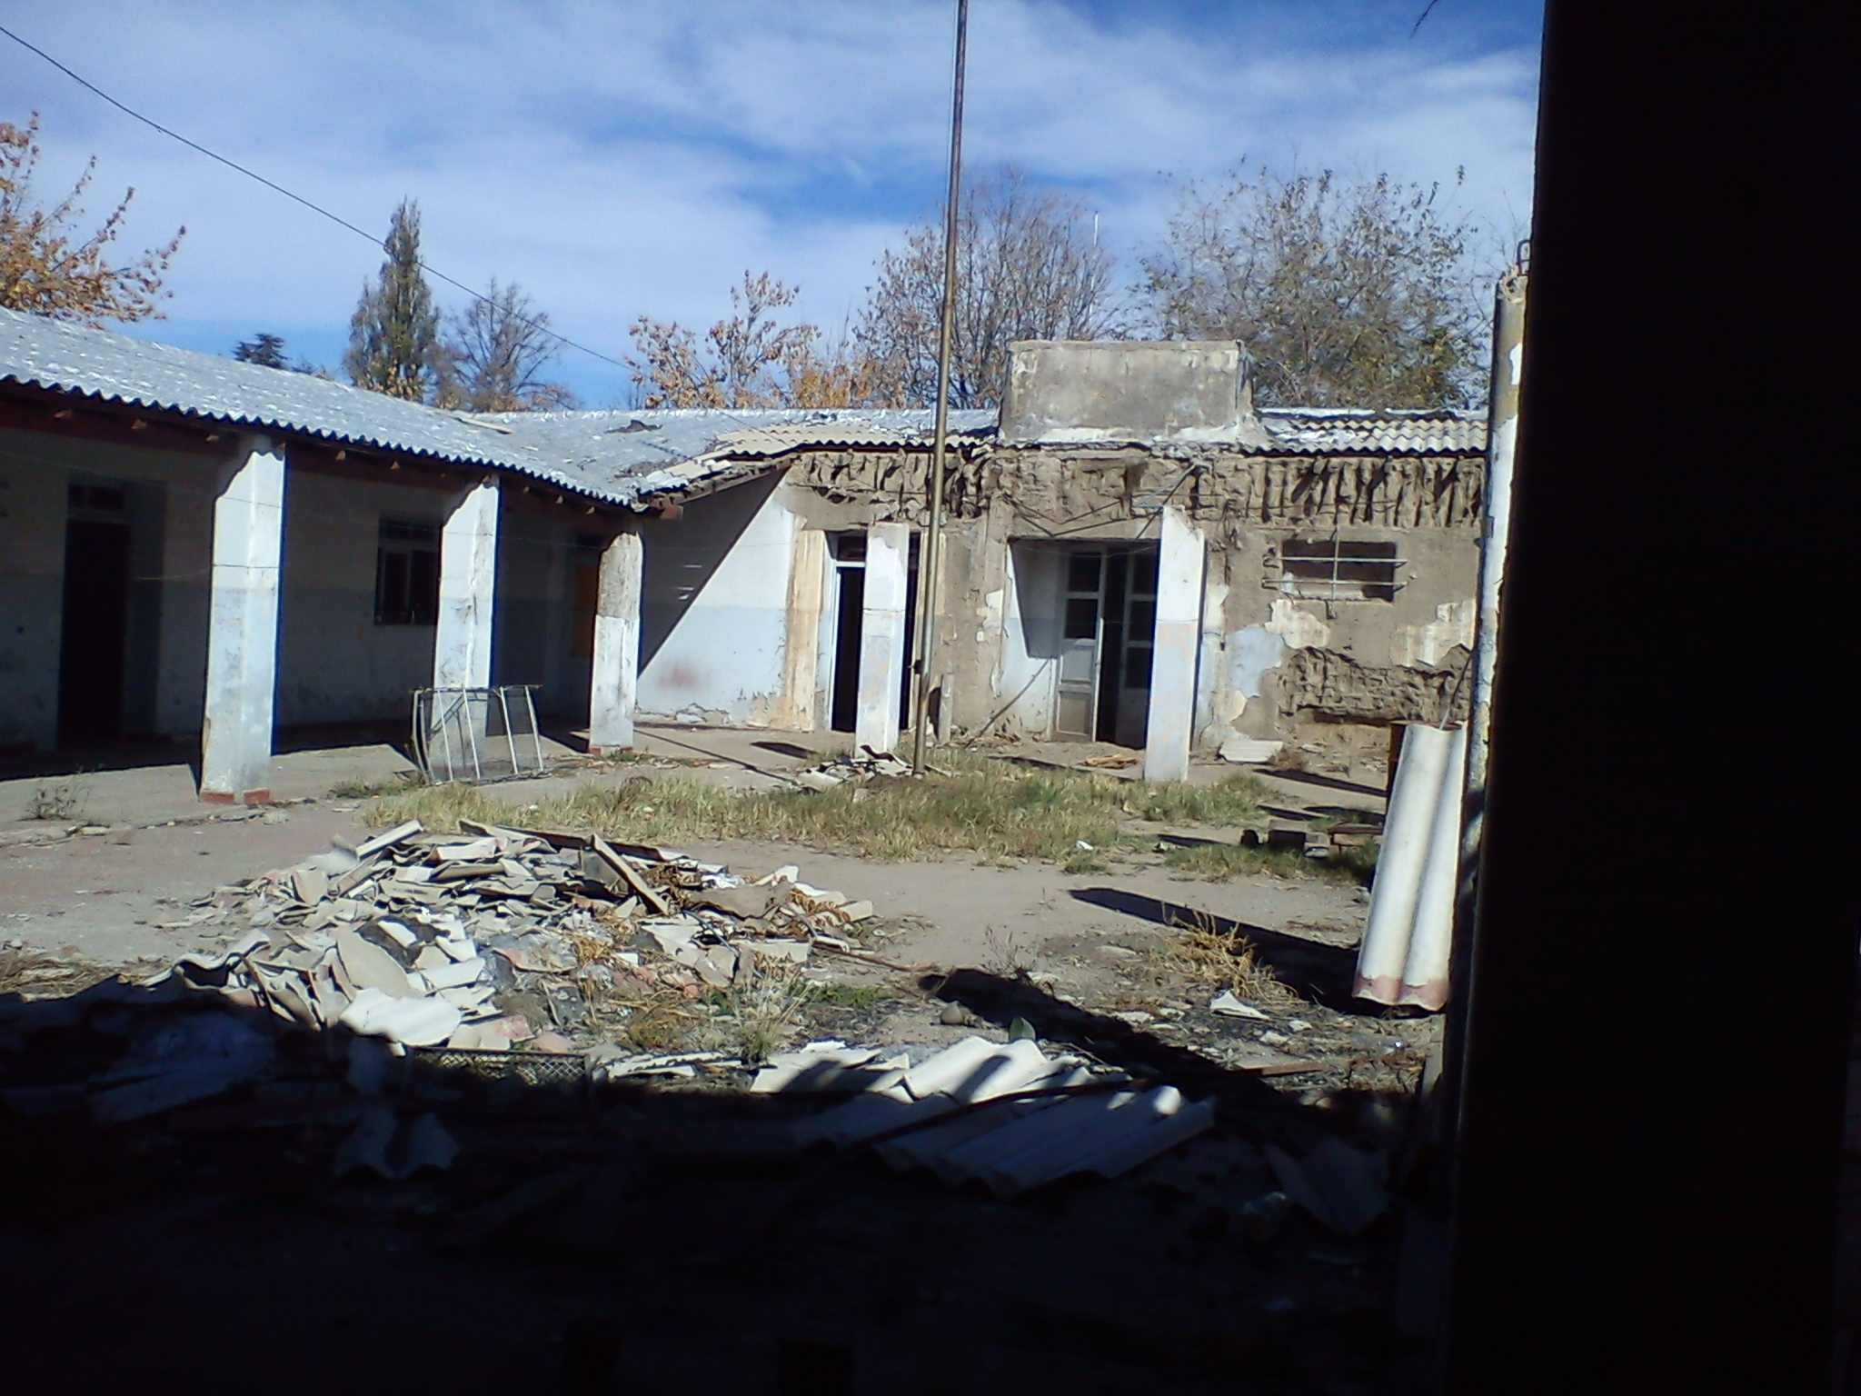
DEFICIENCIAS EN EL EDIFICIO que CONDICIONAN A LOS DOCENTES Y ALUMNOS PARA UN BUEN PROCESO DE ENSEÑANZA APRENDIZAJE

Slide 4
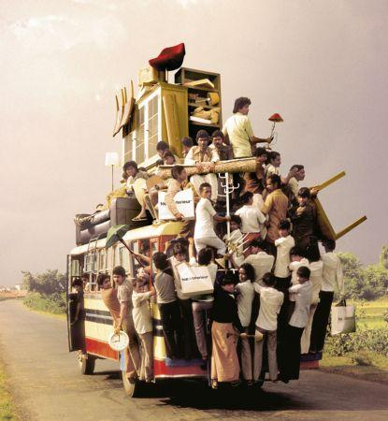
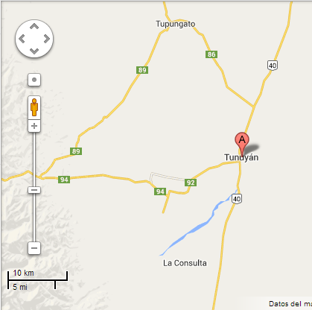
TENSIÓN POR LA FALTA DE EQUIDAD TERRITORIAL Y DE PLANIFICACIÓN

Slide 5
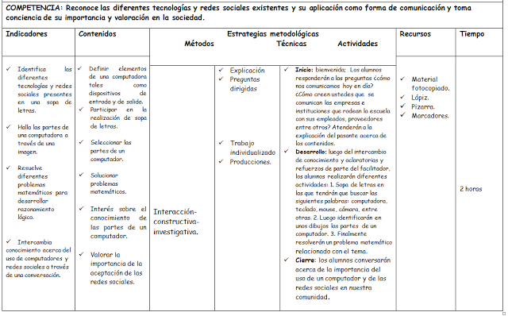
TIEMPO QUE DEMANDA LA CONSTRUCCIÓN DEL APRENDIZAJE contra las PRESCRIPCIONES CURRICULARES

Slide 6
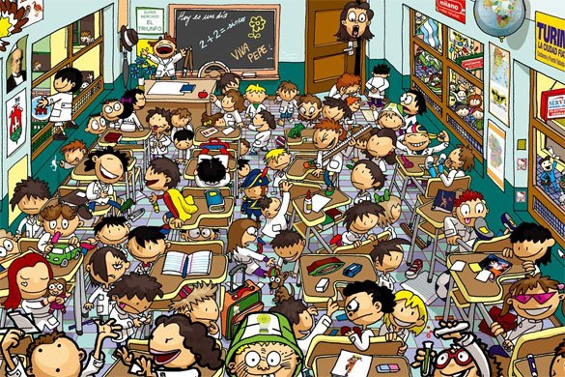
TENSIONES QUE CAUSA EL TRABAJAR EN VARIAS INSTITUCIONES, Y DE DISTINTOS NIVELES.

Slide 7
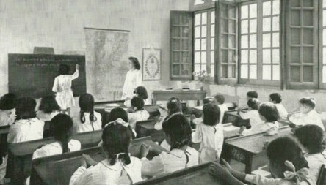
HETEROGENEIDAD DE ALUMNOS Y TRAYECTORIAS PREVIAS

Slide 8
Falta de vocación y de interés de los alumnos

Slide 9
Tensión entre las prácticas de enseñanza y las prácticas docentes

Slide 10
La convivencia de dos planes de estudios simultáneamente, con un distinto perfil del alumno a formar.

Slide 11
Tensión entre la teoría y la práctica

Slide 12
Tensión entre la formación disciplinar y la formación general

